Slide 1

Course: Manufacturing of parts in mechanical engineering
Lecture 7. Technological processes of mechanical processing of worms.
Lecturer: Mukhammadazim Rustamov

Slide 2

7-ma’ruza. Chervyaklarga mexanik ishlov berish texnologik jarayonlari
Reja:
1. Chervyaklarning xizmat vazifasi, texnik shartlar va zagotovka materiallari.
2. Chervyaklarga mexanik ishlov berish texnologik jarayonlarining bosqichlari.
3. Chervyakli uzatmalarni nazorat qilish.

Slide 3
1. Chervyaklarning xizmat vazifasi, texnik shartlar va zagotovka materiallari.
Chervyaklarning xizmat vazifasiga ko‘ra chervyakli uzatmalar kinematik va kuch uzatuvchi bo‘ladi. Kinematik chervyakli uzatmalar tishlarga ishlov beruvchi va boshqa metall kesish dastgohlarini bo‘lish mexanizmlari bo‘lish zanjirlarida nisbatan burishni yuqori aniqligini ta’minlash uchun ishlatiladi.

Slide 4
Yuqori aniqlikdagi kinematik chervyakli uzatmalar kuch uzatmalardan farqli ravishda ba’zi hollarda chervyak va g‘ildirakni bir-biriga nisbatan holati aniqligini sozlash ko‘zda tutiladi.

Slide 5
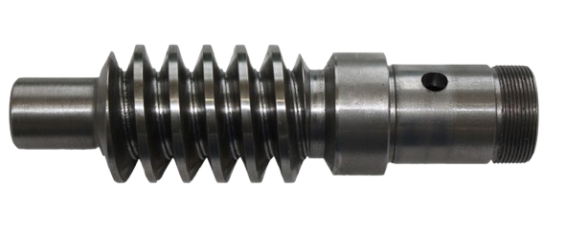
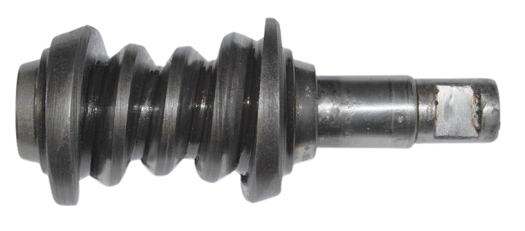
Chervyakning konstruktiv tuzilishi
Silindrik
Globoid
Manba:https://topstanok.ru/f/product/img_3_big.jpg
Manba:https://img01.kupiprodai.ru/102016/1476861173308.jpg

Slide 6
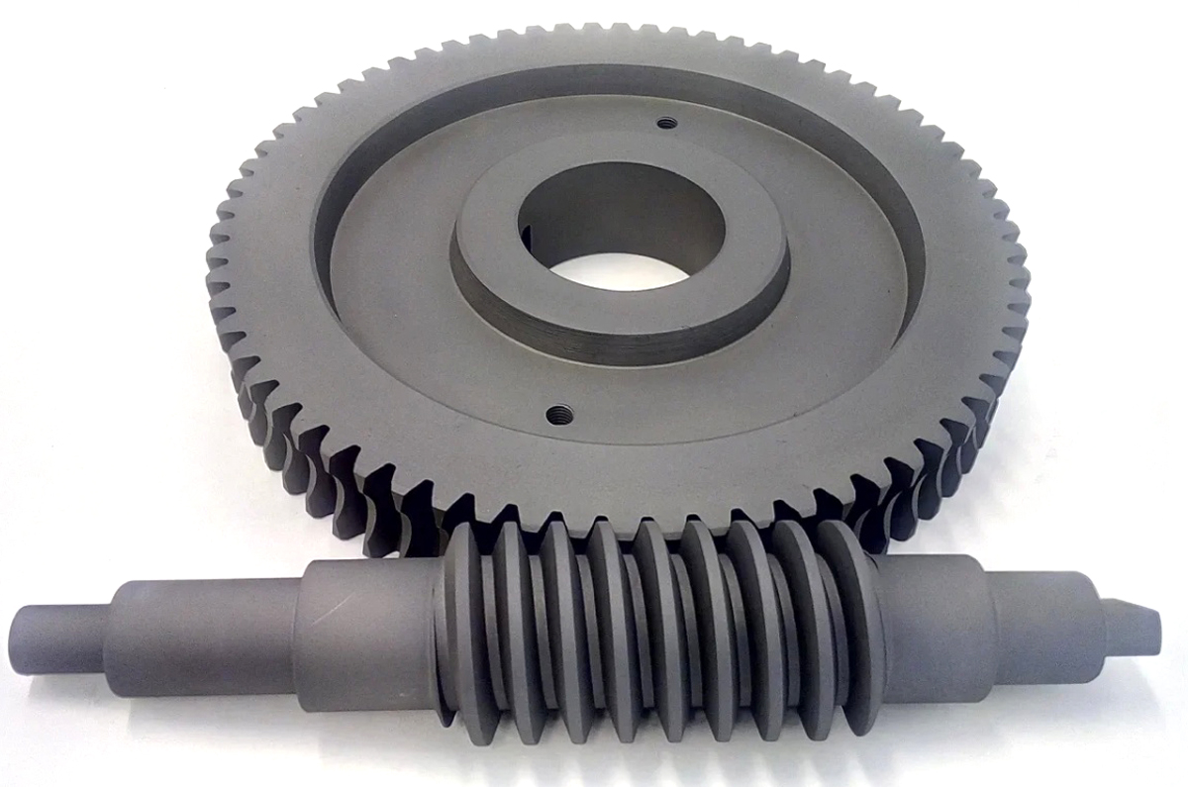
Silindrik chervyakli uzatma.
Manba: https://modengy.ru/upload/iblock/7bb/7bb47711245058ca6e981b920ab3ac9c.jpg

Slide 7
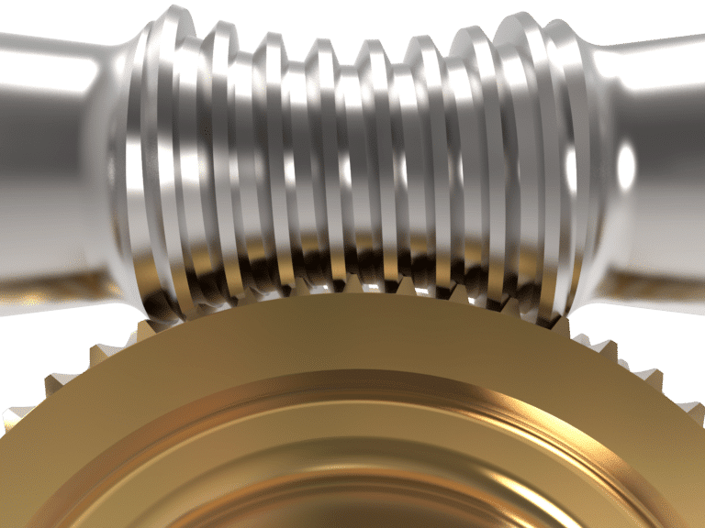
Globoid chervyakli uzatma
Manba: https://conedrive.com/wp-content/uploads/2023/11/DuoDrive.25-768x576-1.png

Slide 8
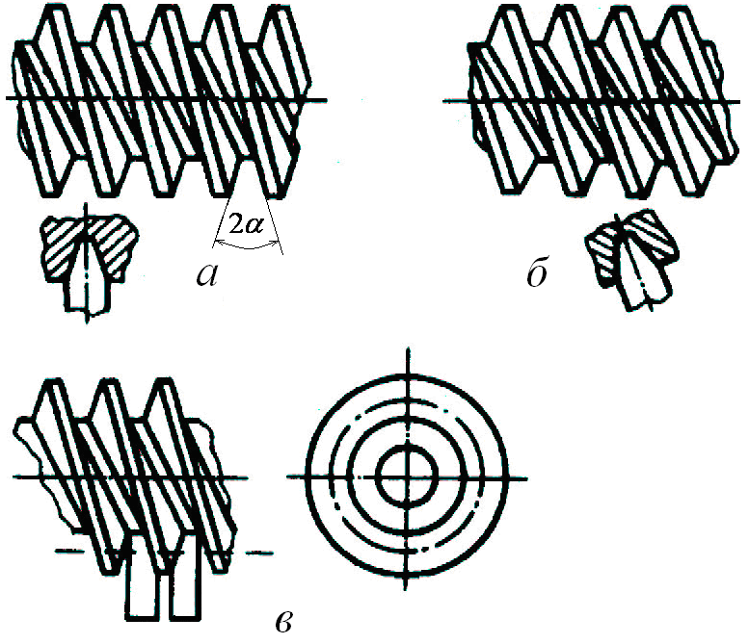
Silindrik chervyaklar tish yo‘nalishining tuzilishi
Arximed
Konvolyut
Evolventli
Manba: https://studfile.net/html/2706/197/html_rrwDKbOLgG.lZ24/img-P2gN6T.png

Slide 9
Tez yuradigan yuqori yuklangan uzatmalarni chervyaklari sifatli 40, 45 markali uglerodli yoki 40X, 40XN va boshqa legirlangan po‘latlardan tayyorlanadi.
Yuqori ma’suliyatga ega bo‘lmagan chervyaklarni normal po‘latlardan tayyorlanadi.
Globoid chervyaklar 35ХМА, 38ХГН markali po‘latlardan tayyorlanadi.

Slide 10
2. Chervyaklarga mexanik ishlov berish texnologik jarayonlarining bosqichlari.
Chervyaklar uchun zagotovka ko‘p seriyali va yalpi ishlab chiqarishda shtamplangan, mayda seriyalab va donalab ishlab chiqarish sharoitida prutoklardan olinadi.
Chervyaklarga mexanik ishlov berish texnologik jarayonlarini ishlab chiqishda iloji boricha bazalarni doimiyligi tamoyiliga amal qilish maqsadga muvofiq. Bunda chervyakli uzatmani ekspluatatsion sifatlari chervyakni o‘ramlari(vitki)ni formalariga emas balki uzatmani tayyorlash va yig‘ish aniqligiga bog‘liq.

Slide 11
Birinchi yetita operatsiyalarda chervyak val sifatida ishlov beriladi. Chervyakni o‘ramlari(vitki)ga ishlov berishda bazalash markaziy teshik yuzasi bo‘yicha markazlarda yoki bitta pog‘onasi yuzasi bo‘yicha tokarlik patronlarida va ketingi markaz bo‘yicha bazalashtiriladi. Keyingi holda yuqori bikrlik ta’minlanadi.
Val ko‘rinishidagi chervyaklarga ishlov berish texnologik marshruti 1-jadvalda keltirilgan.

Slide 12
Val ko‘rinishidagi chervyaklarga mexanik ishlov berish texnologik jarayonlarining bosqichlari
Operatsiya tartib raqami | Operatsiya nomi va mazmuni | Baza yuzasi
005 | Zagotovka tayyorlash (shtampovka) | ―
010 | Termik ishlov berish
015 | Ikki tamondan torets (yon) yuzalarni frezerlash va markazlash | Zagotovkani ikkita pog‘onasi yuzalari va bitta toretsi

Slide 13
Operatsiya tartib raqami | Operatsiya nomi va mazmuni | Baza yuzasi
020 | Kontur bo‘yicha avval bir tamondan va keyin ikkinchi tamondan boshlang‘ich tokarlik ishlovi | Frezerlangan torets va markazlangan teshik yuzalari
025 | Chervyakni o‘ramlari(vitki)ni qalinligi bo‘yicha 1,2...1,6mm qo‘yim qoldirilgan holda qora ochish (ishlov berish) | Markaziy teshik yuzalari
030 | Termik ishlov (yuqori bo‘shatish) | ―

Slide 14
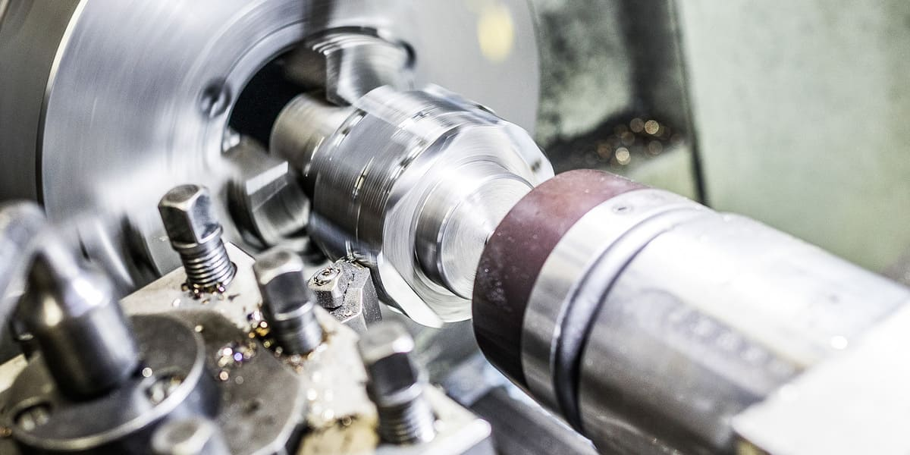
Chervyakka tokarlik dastgohida tashqi yuzalarga ishlov berish
Manba:
https://obrabotka-metalla.com.ua/wp-content/uploads/2022/05/Izgotovlenie-detalej-na-stankah-s-CHPU.jpg

Slide 15
Operatsiya tartib raqami | Operatsiya nomi va mazmuni | Baza yuzasi
035 | Tashqi yuzalarni 0,4...0,6mm qo‘yim qoldirilgan holda toza tokarlik ishlovi | Frezerlangan torets va markazlangan teshik yuzalari
040 | Chervyakni o‘ramlari(vitki)ni qalinligi bo‘yicha 0,6...0,8mm qo‘yim qoldirilgan holda toza ochish (ishlov berish). Ishlov yuqori (P) aniqlikdagi tokarlik vintqirqar dastgohida amalga oshiriladi | Markaziy teshik yuzalari

Slide 16
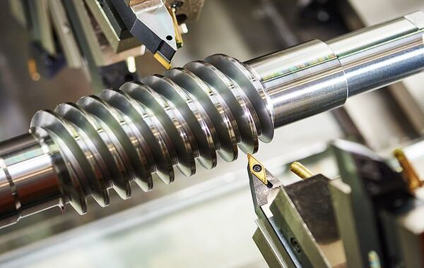
Chervyak o‘ramlarini tokarlik dastgohida hosil qilish
Manba: https://www.po-zmi.ru/wp-content/uploads/2021/05/val-600x380.jpeg

Slide 17
Operatsiya tartib raqami | Operatsiya nomi va mazmuni | Baza yuzasi
045 | Shponka chuqurchasini frezalash | Zagotovkani ikkita pog‘onasi yuzalari va bitta toretsi
050 | Tashqi yuzalarni sementatsiya qilish uchun dastlabki jilvirlash | Markaziy teshik yuzalari
055 | Chervyakni o‘ram(vitki)larni sementatsiya qilish uchun dastlabki jilvirlash | Markaziy teshik yuzalari

Slide 18
Operatsiya tartib raqami | Operatsiya nomi va mazmuni | Baza yuzasi
060 | Termik ishlov berish (sementatsiya qilish, toblash) | ―
065 | Markaziy teshik yuzalarini jilvirlash | Bitta markaziy teshik yuzasi va bitta pog‘onasi yuzasi
070 | Tashqi yuzalarni va torets yuzani boshlang‘ich yarim toza jilvirlash | Markaziy teshik yuzalari

Slide 19
Operatsiya tartib raqami | Operatsiya nomi va mazmuni | Baza yuzasi
075 | Chervyakni o‘ramlari(vitki)ni yarim toza jilvirlash | Markaziy teshik yuzalari
080 | Termik ishlov berish (eskirtirish) | -
085 | Tashqi yuzalarni va torets yuzani ikkinchi marta yarim toza jilvirlash | Markaziy teshik yuzalari

Slide 20
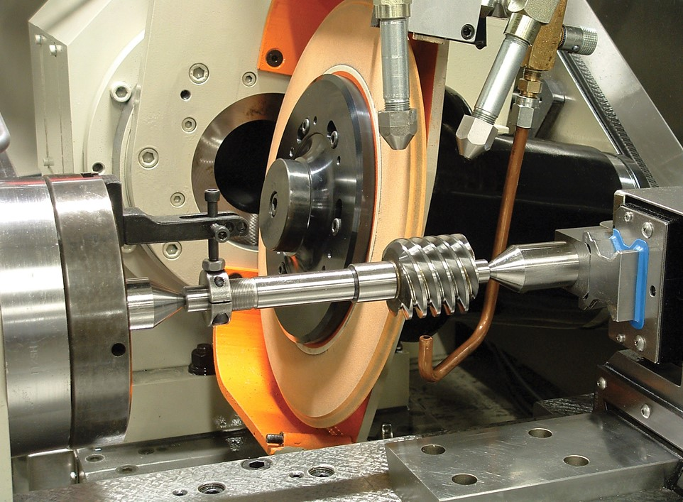
Chervyak o‘ramlarini jilvirlash jarayoni
Manba: https://zub-x.ru/wp-content/uploads/2019/01/cherv-.jpg

Slide 21
Operatsiya tartib raqami | Operatsiya nomi va mazmuni | Baza yuzasi
090 | Chervyakni o‘ramlari(vitki)ni qalinligi bo‘yicha 0,1...0,15mm qo‘yim qoldirilgan holda ikkinchi marta yarim toza jilvirlash | Markaziy teshik yuzalari
100 | Termik ishlov berish (eskirtirish) | -
105 | Markaziy teshik yuzalarini dovodka qilish | Bitta markaziy teshik yuzasi va bitta pog‘onasi yuzasi

Slide 22
Operatsiya tartib raqami | Operatsiya nomi va mazmuni | Baza yuzasi
110 | O‘ta aniq A sinfdagi aylana jilvirlash dastgohida tashqi yuzalarni va torets yuzani toza jilvirlash | Markaziy teshik yuzalari
115 | O‘ta aniq A sinfdagi aylana jilvirlash dastgohida chervyakni o‘ramlari(vitki)ni toza jilvirlash. | Markaziy teshik yuzalari
120 | Oxirgi nazorat | -

Slide 23
3. Chervyakli uzatmalarni nazorat qilish
Chervyakli uzatmalarni nazorat qilish amallararo va barcha mexanik ishlov berish amallaridan so‘ng olib boriladi. Chiziqli o‘lchamlar, tashqi va ichki silindrik yuzalarning diametrlari o‘lchov aniqligi darajasini inobatga olib turli o‘lchov asboblari yordamida tekshiriladi yoki chegaraviy o‘lchash kalibrlaridan foydalaniladi.

Slide 24
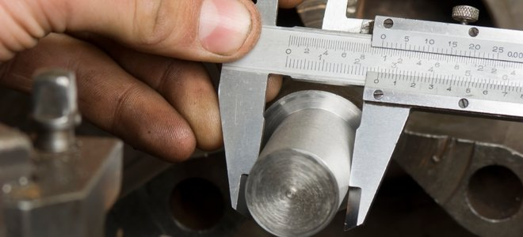
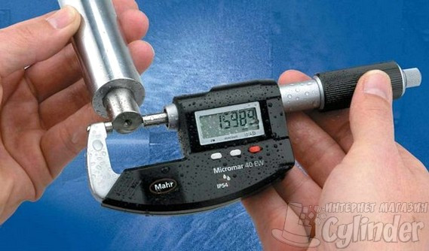
Shtangensirkul yordamida o‘lchash
Manba:https://cdn.vseinstrumenti.ru/res/img/foto_v_stati/kak_polzovatsya_shtangentsirkulem/shtangentsirkul3.jpg
Mikrometr yordamida o‘lchash
Manba:https://cylinder.com.ua/img/blog/kak_polzovatsa_mikrometrom_blog/izmerenie_shtangenzirkylem.jpg

Slide 25
Chervyakli uzatmani tayyorlash sifati qadam o‘lchagichlar, tish o‘lchagichlar, shablonlar yoki evolventali yuzalarni o‘lchagichlari yordamida nazorat qilinadi. Tishli g‘ildirak yuzalarning o‘zaro joylashuvchi ularning sirtqi va radial urishlari hamda o‘zaro perpendikulyarlik talablari maxsus indikatorlik, qayta sozlanuvchi ustunlarga ega bo‘lgan moslamada markazlarga o‘rnatilan holda nazorat qilinadi. Bu holda tishli g‘ildirak har ikki sirt tomonidan markaziy teshikka ega bo‘lgan opravkaga o‘rnatiladi.

Slide 26
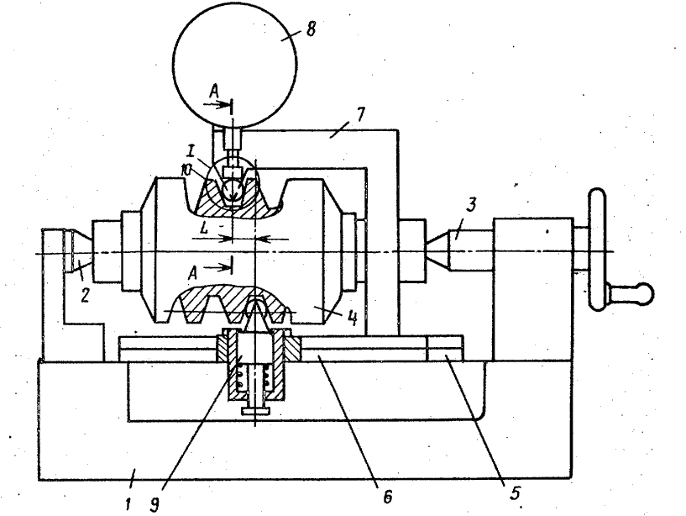
Chervyak o‘ramlarini radial urinishini nazorat qilish
Manba:
https://patents.su/patents_3/1259096-ustrojjstvo-dlya-kontrolya-radialnogo-bieniya-vitkov-chervyaka-3.png

Slide 27
Foydalanilgan adabiyotlar:
1. Mirzayev A.A., Sotvoldiyev A.E., Mamurov E.T. “Mashinasozlik texnologiyasi” (maxsus qism) oliy texnika o‘quv yurtlari uchun darslik. Farg‘ona–2010. 195 b.
2. Технология машиностроения: учебник / В.В.Клепиков, Н.М.Султан-заде, В.Ф. Солдатов [и др.]. — М.: 2017. – 387 с.
3. Шрубченко И.В. Технология изготовления типовых деталей машин. Учеб. пособие. – М.: ИНФРА-М. 2018 – 358 с.
4. Инженерная 3D-компьютерная графика в 2 т. Том 2: учебник и практикум для академического бакалавриата / А. Л. Хейфец, А. Н. Логиновский, И. В. Буторина, В. Н. Васильева. – 3-е изд., перераб. и доп., 2017. — 279 с.

Slide 28

E’TIBORINGIZ
UCHUN RAHMAT

